Slide 1
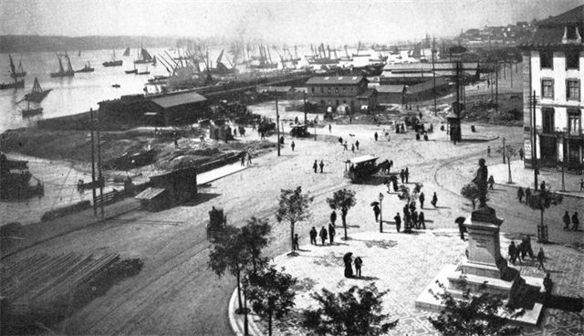
PORTUGUÊS, 2.º ANO, MÓDULO 6, LIÇÃO M6-F09, UNIDADE 2
EPI
9
Fora do mundo, dentro da cidade
Um procura o sentido fora do mundo e não o encontra. O outro anda pela cidade e vê tudo. Os dois lado a lado.
Estação original do Cais do Sodré (fotografia da década de 1890, publicada pela CP em 1996). Domínio público
lê, faz, leva
Lição M6-F09, Fora do mundo, dentro da cidade
1

Slide 2
ABRIR, CINCO MINUTOS
EPI
A cidade que Cesário viu ainda é a nossa?
Lição M6-F09, Fora do mundo, dentro da cidade
2

Slide 3
O ESSENCIAL
EPI
Três coisas a fixar
1
Esta lição revê o módulo antes da prova: Antero e Cesário na mesma página, com os grupos oracionais e a etimologia que o módulo trabalhou.
2
Um procura o sentido fora do mundo e não o encontra; o outro anda pela cidade e vê tudo. Um quadro compara os dois: temas, forma, recursos e relação com o real.
3
Comparas os dois poetas, respondes a três itens de escolha múltipla e dizes, com um verso de cada, se concordas com esta oposição.
Lição M6-F09, Fora do mundo, dentro da cidade
3

Slide 4
VER, E COMPLETAR NO CADERNO
EPI
Completa no caderno
 | ANTERO | CESÁRIO
Temas
Forma dominante
Recursos marcantes
Relação com o real
Lição M6-F09, Fora do mundo, dentro da cidade
4

Slide 5

AGORA NO TELEMÓVEL, QUINZE MINUTOS
EPI
Abre a lição no telemóvel
1
Lê e responde aos cartões, um de cada vez
2
No fim, o cartão extra: «O Palácio da Ventura»
3
O percurso marca a lição como feita
pedrohfernandes-klk.github.io/​pt/​m6/​licao-m6-f09/​
Lição M6-F09, Fora do mundo, dentro da cidade
5

Slide 6
PAUSA: CARTÕES NO TELEMÓVEL
EPI
Três minutos, com placar
1
Na lição, toca em «Sala» e escreve o código do ecrã e uma alcunha
2
Faz os cartões que o ecrã indica
3
Quando acabares, olha para o placar
pedrohfernandes-klk.github.io/​pt/​m6/​licao-m6-f09/​
Lição M6-F09, Fora do mundo, dentro da cidade
6

Slide 7
SÍNTESE
EPI
Para fixar
1
Antero: soneto, alegoria, apóstrofe, o Ideal e a morte; Cesário: quadras de versos longos, comparação, sinestesia, a cidade e os seus tipos; é a linha-resumo do quadro.
2
Da gramática ficam os testes («isso», «o qual», a pergunta) e da etimologia os pares divergentes como «cheio» e «pleno».
3
Antero procura fora do mundo, Cesário encontra no mundo: com «O palacio encantado da Ventura» e «a pão no forno» na mesma resposta, a oposição admite matiz.
Lição M6-F09, Fora do mundo, dentro da cidade
7

Slide 8
A PALAVRA DO MÓDULO, «CIDADE»
EPI
O que é que passaste a ver na cidade depois de ler Cesário?
Lição M6-F09, Fora do mundo, dentro da cidade
8

Slide 9
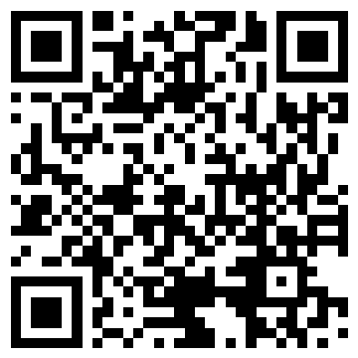
ATÉ À PRÓXIMA AULA
EPI
No telemóvel ou no PC da escola
1
Termina o baralho da lição M6-F09 e o cartão extra
2
Faz o desafio da unidade 2
3
Antes de sair: foto do caderno para o portefólio
pedrohfernandes-klk.github.io/​pt/​m6/​
Lição M6-F09, Fora do mundo, dentro da cidade
9

